Slide 1
生活中的化学
天津市枫林路中学
王玉明

Slide 2
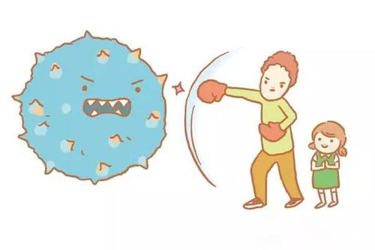

化学与健康

Slide 3
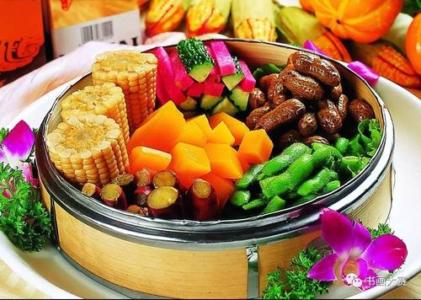
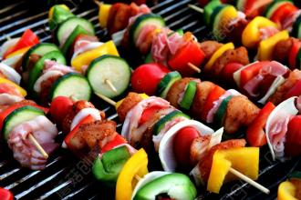
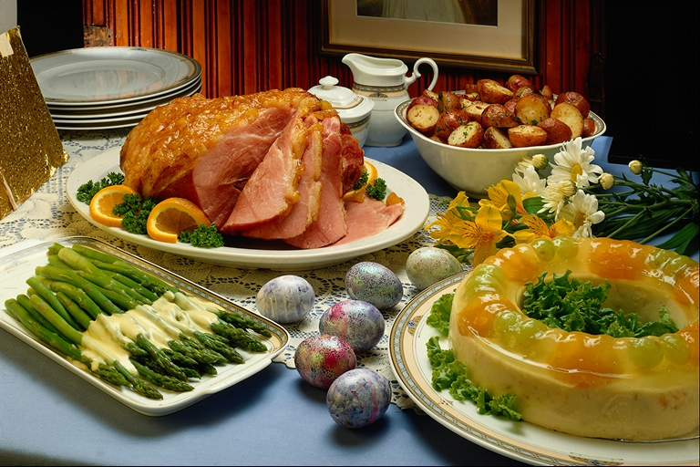
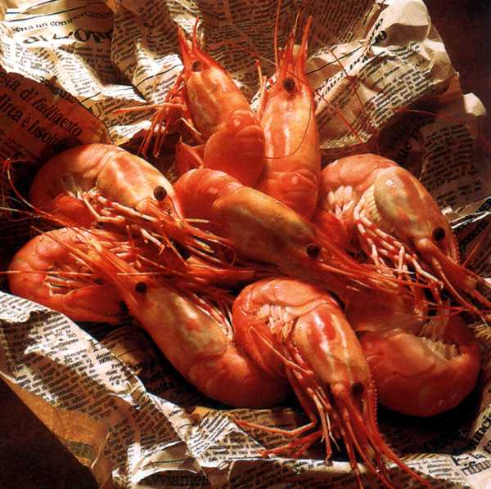
蛋白质、糖类、油脂、维生素、无机盐、水
六大营养物

Slide 4
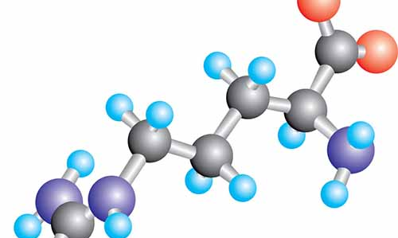
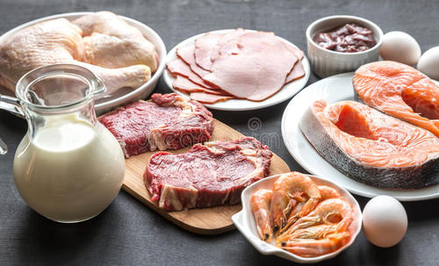
1.蛋白质
①构成：
由多种氨基酸构成的极为复杂的化合
物，相对分子质量从几万到几百万。
②功能：
构成细胞的基本物质，是机体生长及
修补受损组织的原料，还能提供能量。
③食物来源：
动物肌肉、蛋、奶、毛发、蹄、角、大豆、花生等。

Slide 5
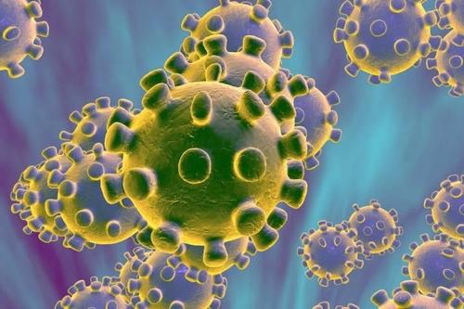
④常见蛋白质：
例如：血红蛋白、酶
极易与CO结合
生物催化剂
病毒：
核酸和蛋白质构成
⑤蛋白质的变性
  蛋白质的变性：破坏蛋白质的结构，使其变质。
  引起蛋白质变质的因素：
  物理：高温、紫外线等
  化学：强酸、强碱、重金属盐、有机物等
  应用：用75%酒精消毒。用甲醛水溶液（福尔马林） 制作动物标本，使标本长期保存。

Slide 6
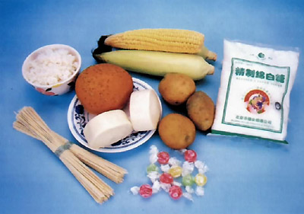
2.糖类
①组成：
由C、H、O三种元素组成，又称碳水化合物
②功能：
提供能量，人类食物所供给的能量
中，有60%-70%来自糖类。
③食物来源：
玉米、稻、
麦子、马铃薯等。

Slide 7
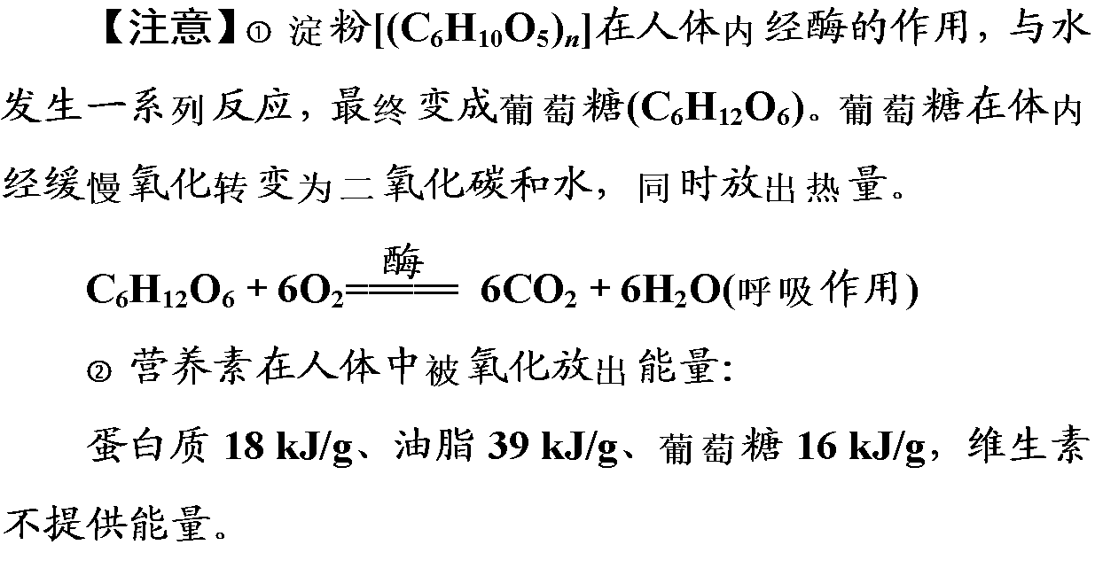
④常见的糖：
淀粉：(C₆H₁₀O₅)_{n}
糖类化学式中氢氧原子
个数比2:1，又称碳水
化合物。
葡萄糖：C₆H₁₂O₆
蔗糖：C₁₂H₂₂O₁₁

Slide 8
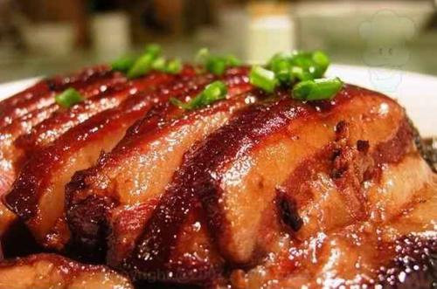

3.油脂
①组成：
由C、H、O三种元素组成。
②功能：
提供能量（提供日需20%-25%的能量）
③食物来源：
植物油、动物脂肪

Slide 9
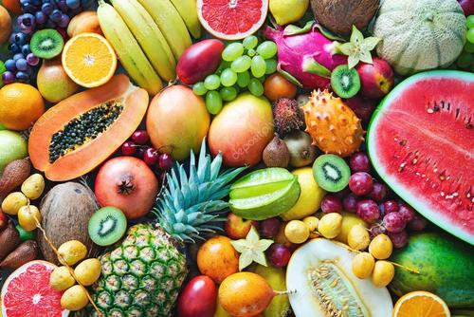
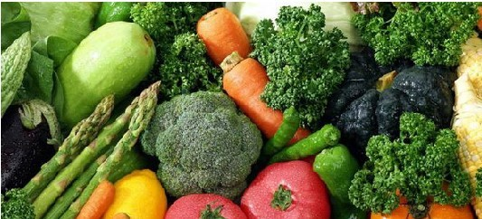
4.维生素
①功能：
调节新陈代谢、预防疾病、
维持身体健康。
②食物来源：
水果、蔬菜、
种子食物、
动物肝脏等。

Slide 10

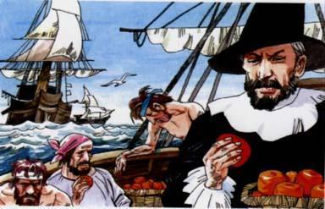
③几种常见的维生素
维生素A——眼睛的朋友（缺乏）
维生素C——抗坏血酸 （缺乏）
维生素D——壮骨卫士
维生素E——使青春长存的营养素
维生素K——止血功臣
维生素B₁——抗脚气病营养素
维生素B₆——抗皮炎的营养素
夜盲症
坏血病

Slide 11
5.无机盐（也称矿物质）
人体50多种元素，含量较多的元素有11种，约占人体质量的99.95%。人体含量超过0.01%的元素，称为常量元素，含量低于0.01%的元素，称为微量元素。含量较多的四种元素是氧、碳、氢、氮，其余的元素都是以无机盐的形式存在于水溶液中。它们有些是构成人体组织的
重要材料，有些调节人体新陈代谢，促进身体健康。

Slide 12
①几种无机盐所含常量元素与人体健康的关系
无机盐种类 | 对人体的作用 | 食物来源 | 缺乏对人体健康的影响
含钙元素无机盐 | 钙是人体含量最高金属元素，主要存在于骨骼和牙齿中。 | 奶、奶制品、豆类、虾皮等 | （幼儿及青少年）患佝偻病和发育不良，（老年人）患骨质疏松
含钠元素和钾元素无机盐 | Na⁺和K⁺在细胞液中维持人体内的水分和维持体液恒定的pH。 | 豆类、坚果、菌类、藻类、蔬菜、水果、肉、调味食盐等 | 头晕、恶心、乏力、四肢抽搐

Slide 13
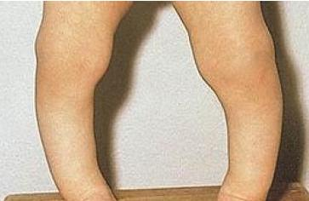
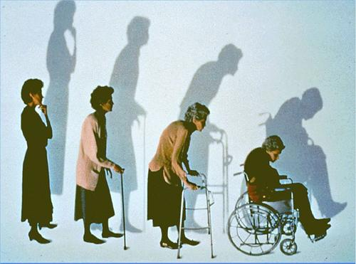
佝偻病
骨质疏松

Slide 14
②几种无机盐所含微量元素与人体健康的关系
无机盐种类 | 对人体的作用 | 食物来源 | 缺乏或过多对人体健康的影响
含铁无机盐 | 是血红蛋白的成分，能帮助氧气的运输 | 肝脏、瘦肉、蛋、鱼、豆类芹菜等 | 缺铁会引起贫血
含锌无机盐 | 影响人体发育 | 海产品、瘦肉、 肝脏、小米等 | 缺锌会引起食欲不振，生长迟缓，发育不良
含硒无机盐 | 有防癌、抗癌作用 | 海产品、猪腰、魔芋等 | 缺硒可能引起表皮角质化和癌症，过多摄入会中毒
含碘无机盐 | 是甲状腺激素的重要成分 | 海产品、加碘盐 | 缺碘会引起甲状腺肿大，过量也会引起甲状腺肿大。
含氟无机盐 | 能防治龋齿 | 海产品、苹果、牛奶、茶叶等 | 缺氟易产生龋齿，过量会引起氟斑牙、氟骨病

Slide 15
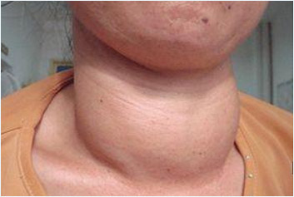
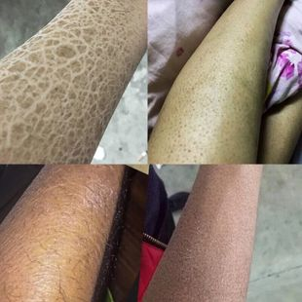
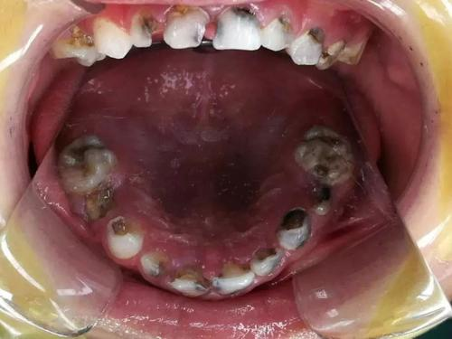
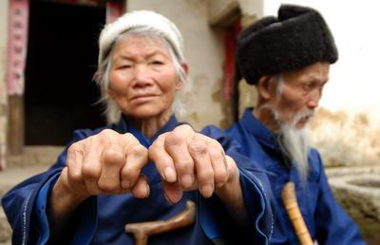
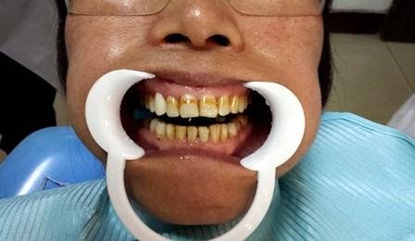

Slide 16

6.水
水是生命之源
人体含量最多的物质
*输送养料 *保持血量
*控制体温 *润滑机能
*帮助消化 *排泄废物

Slide 17

视频：饮水与健康

Slide 18
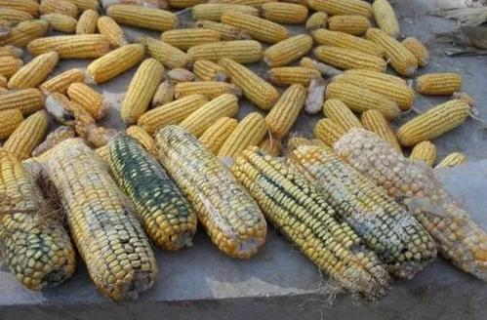
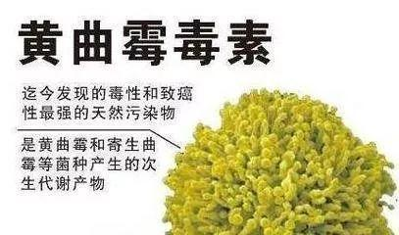
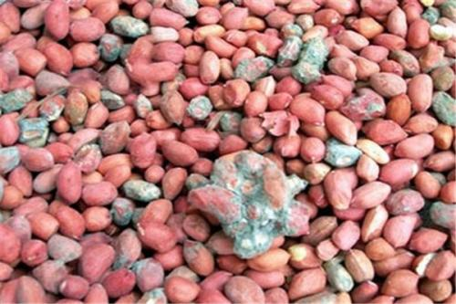
生活小贴士：
黄曲霉素对人体的危害

Slide 19

健康
乐观向上的心态
均衡的膳食营养
积极的体育锻炼

Slide 20
万众一心
众志成城
战胜疫情 中国必胜
武汉加油！中国加油！
谢谢！

